Slide 1



4° GRADE
RETROALIMENTACIÓN
WEEK N°37
DATE: DECEMBER 9 th , 2020
Colegio Jean Piaget
Mi escuela, un lugar para aprender y crecer en un ambiente saludable
Miss Pía Cáceres G.

Slide 2


Virtual classroom rules

Slide 3
ASIGNATURA /CURSO | Inglés 4°
NOMBRE DEL PROFESOR/A | Pía Cáceres González
OBJETIVO DE APRENDIZAJE PRIORIZACIÓN NIVEL 1 | OA 6 . Leer y demostrar comprensión de textos como cuentos, poemas, chants, canciones, invitaciones, menús, recetas, instrucciones, emails, diálogos y textos informativos, en formato digital o impreso, identificando: • ideas generales • información explícita asociada a personajes y sus acciones, objetos, lugares y fechas • vocabulario aprendido, palabras conocidas y expresiones de uso frecuente (Por ejemplo: Let’s…; Congratulations!)
INDICADORES DE EVALUACIÓN PARA OA | -Identifican información explícita del texto y responden preguntas o completan organizadores acerca de ella. -Siguen lectura leída en voz alta por el docente o un compañero. -Identifican personajes y las acciones que estos realizan.
CONTENIDO /HABILIDADES | Contenido: Retroalimentación de evaluación formativa n°4 Habilidades :Comprensión oral de textos adaptados y auténticos breves y simples como diálogos, textos expositivos, rimas, chants y cuentos
OBJETIVO DE LA CLASE | Retroalimentar aprendizajes descendidos en relación a los siguientes indicadores: -Identifican información explícita del texto y responden preguntas o completan organizadores acerca de ella. -Siguen lectura leída en voz alta por el docente o un compañero. -Identifican personajes y las acciones que estos realizan.
EVALUACIÓN | Se evaluará de forma formativa a través de ticket de salida

Slide 4



Importante
Cuándo esté la imagen de un lápiz, significa que debes escribir en tu cuaderno
Cuándo esté esta imagen de un libro, significa que debes trabajar en tu libro de inglés.
Cuándo esté la imagen de una cámara fotográfica, significa que debes mandar reporte sólo de esa actividad (una foto de la actividad)

Slide 5
Resultado total de evaluación semana 36
Total de estudiantes: 29
NIVEL | CANTIDAD ALUMNOS | %
Logrados | 28 | 97%
Medianamente logrados | 1 | 3%
Por lograr | 0 | 0%

Slide 6

Contenidos por lograr
-Identifican información explícita del texto y responden preguntas o completan organizadores acerca de ella.
-Identifican personajes y las acciones que estos realizan.

Slide 7

Inicio
WHAT IS YOUR FAVORITE SPORT?

Slide 8
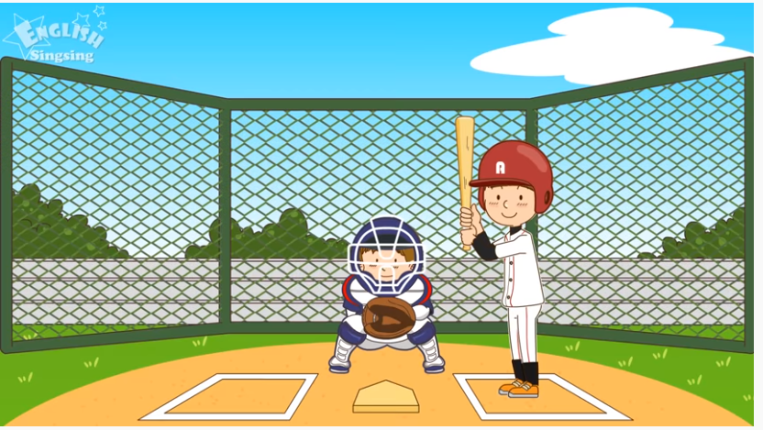
MOTIVACIÓN
Recuerda que hoy trabajaremos en nuestra alimentación, para comenzar observemos el siguiente video.
https://www.youtube.com/watch?v=qkWlGmhBZVs

Slide 9
Retroalimentación semana 36
DECEMBER 9 th, 2020
Objetivo: Retroalimentar aprendizajes descendidos en relación a los siguientes indicadores:
-Identifican información explícita del texto y responden preguntas o completan organizadores acerca de ella.
-Siguen lectura leída en voz alta por el docente o un compañero.
-Identifican personajes y las acciones que estos realizan.

Slide 10
Resultado por indicadores
Indicador 1
-Siguen lectura leída en voz alta por el docente o un compañero.
NIVEL | CANTIDAD ALUMNOS | %
Logrados | 29 | 100%
Medianamente logrados | 0 | 0%
Por lograr | 0 | 0%
Total de estudiantes: 29

Slide 11
Resultado por indicadores
Indicador 2
-Identifican personajes y las acciones que estos realizan
NIVEL | CANTIDAD ALUMNOS | %
Logrados | 27 | 93 %
Medianamente logrados | 2 | 7%
Por lograr | 0 | 0%
Total de estudiantes: 30

Slide 12
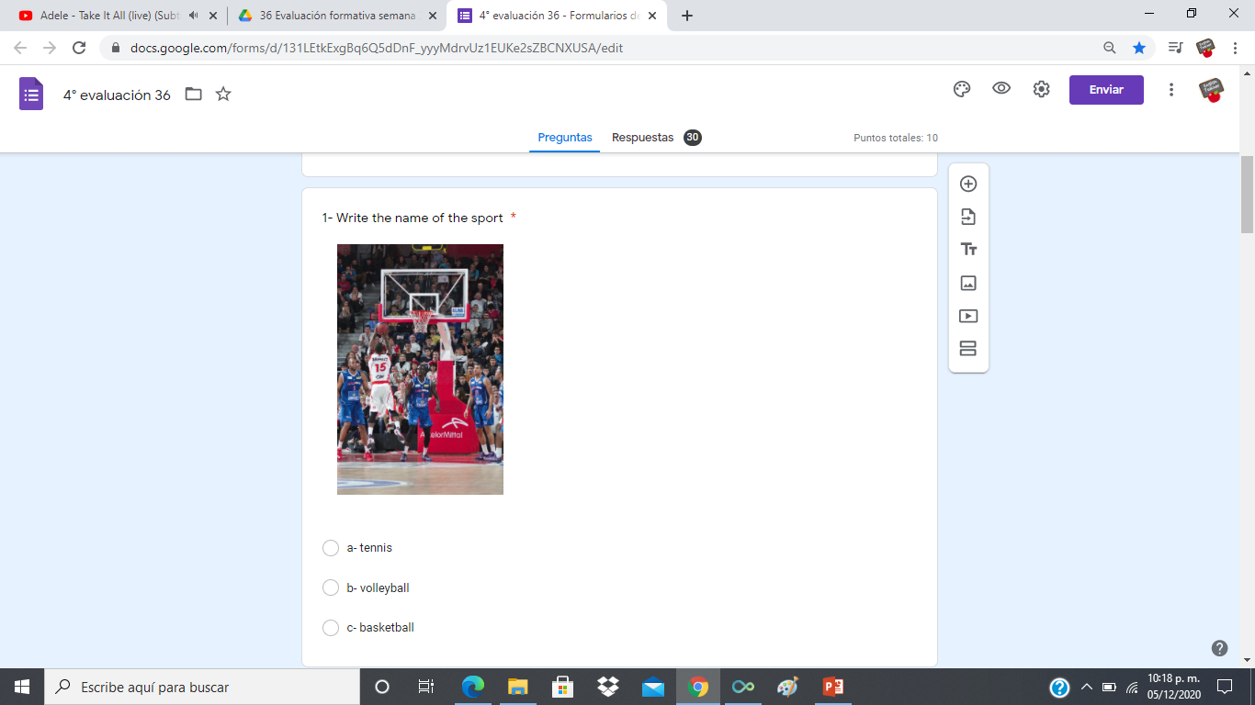
ANALISIS DE RESPUESTAS

Slide 13
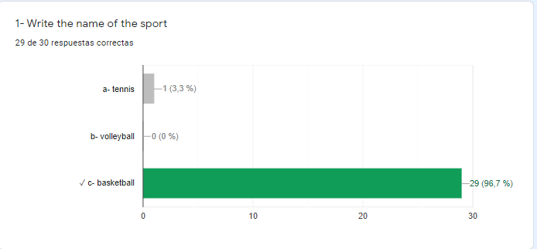
ANALISIS DE RESPUESTAS

Slide 14
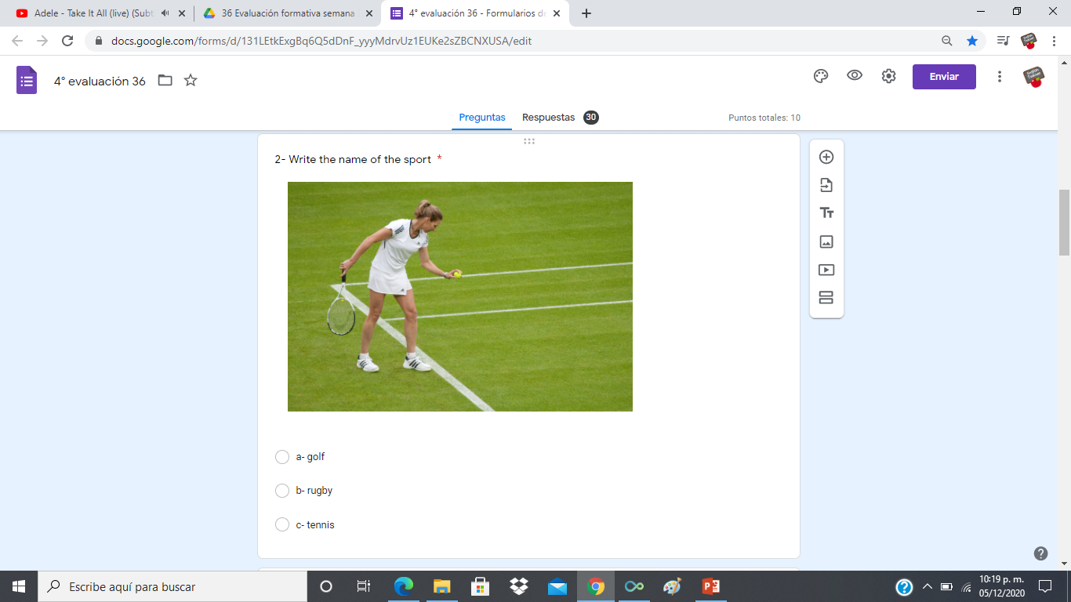
ANALISIS DE RESPUESTAS

Slide 15
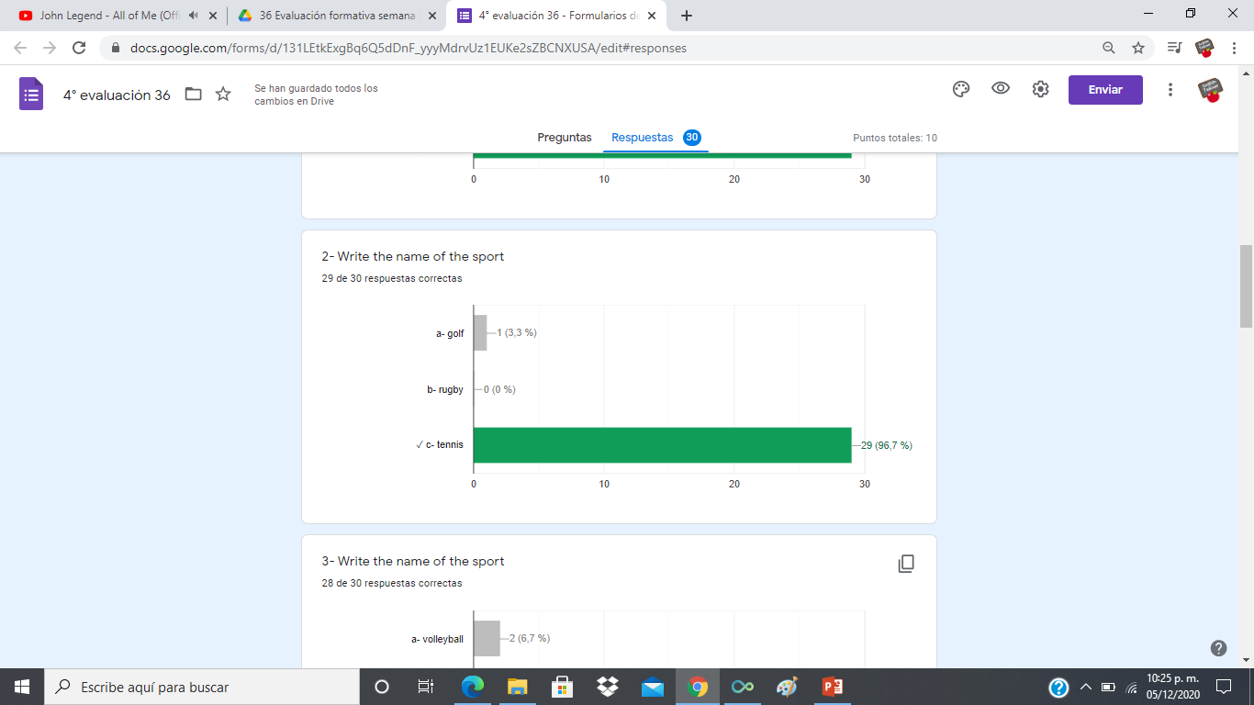
ANALISIS DE RESPUESTAS

Slide 16
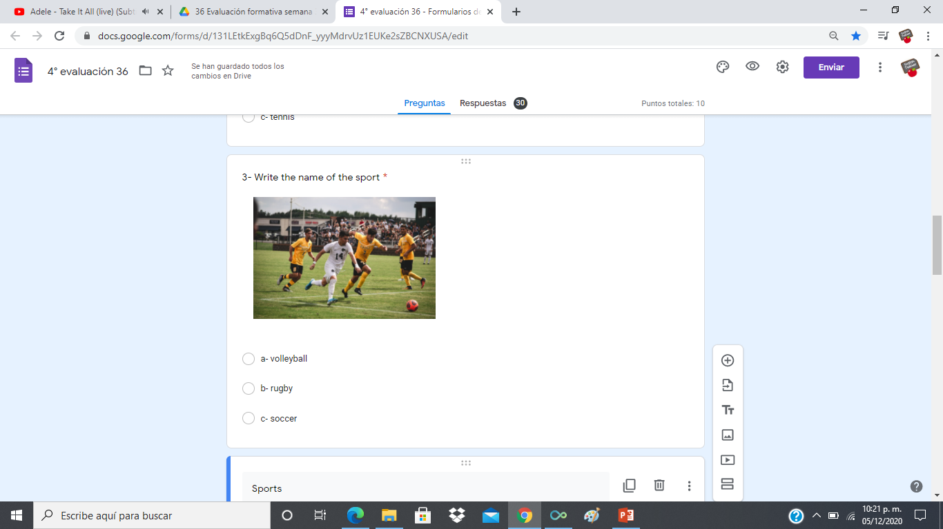
ANALISIS DE RESPUESTAS

Slide 17
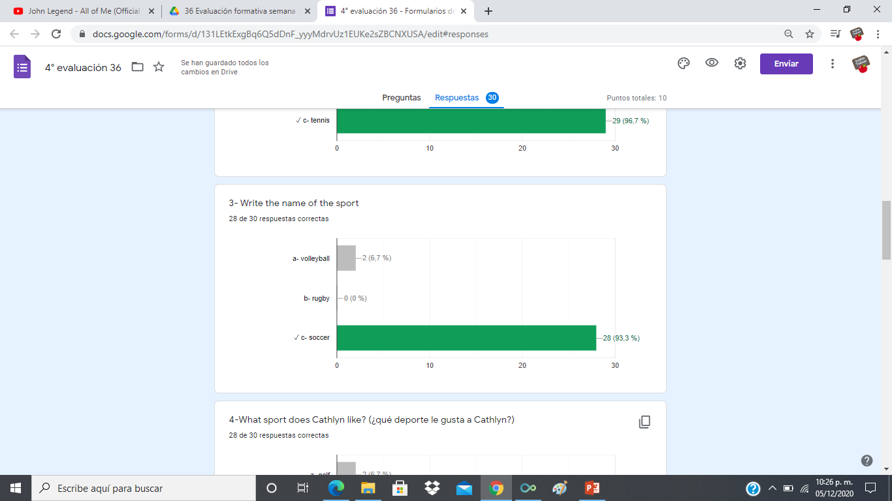
ANALISIS DE RESPUESTAS

Slide 18

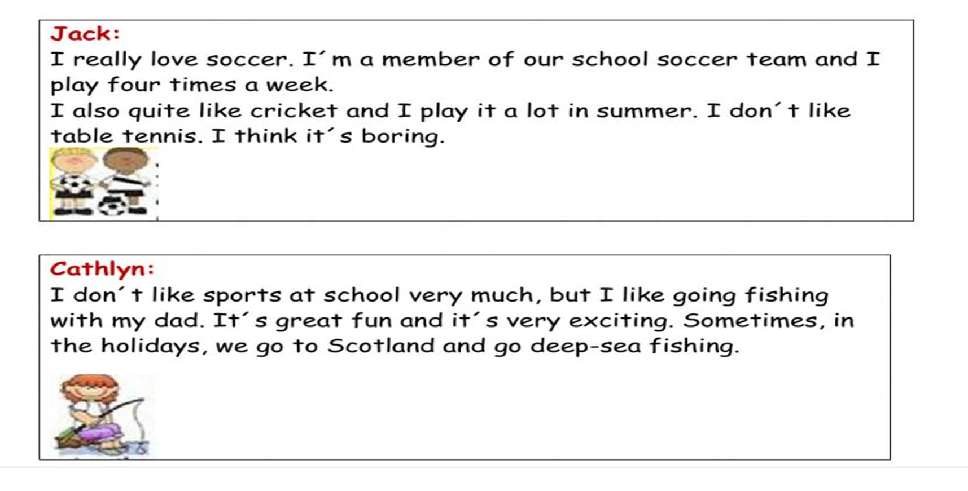
READ
https://www.youtube.com/watch?v=KKh_CallEp8&t=7s

Slide 19
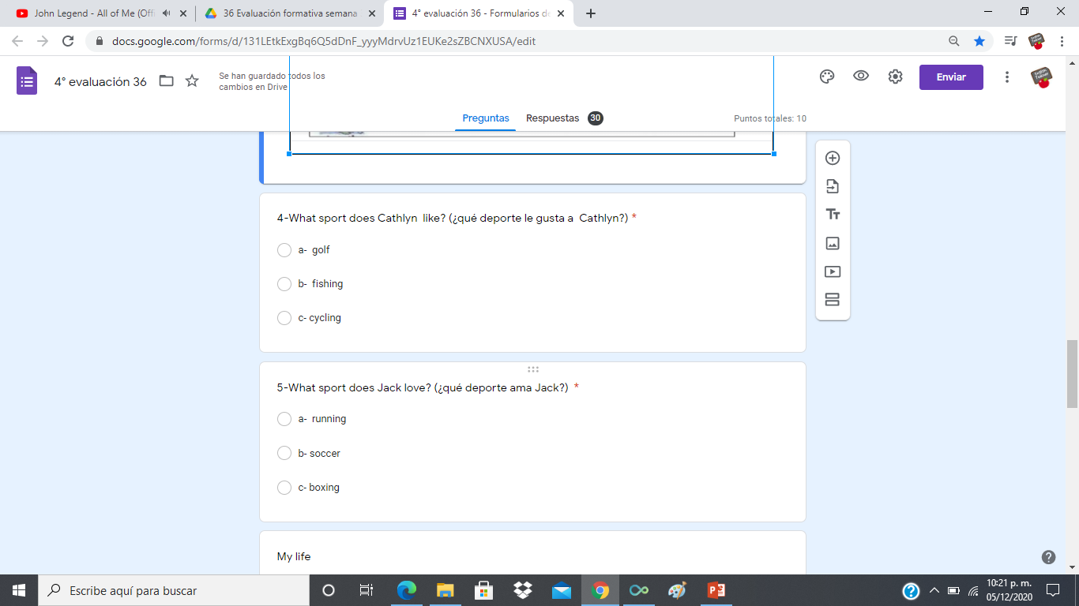
ANALISIS DE RESPUESTAS

Slide 20
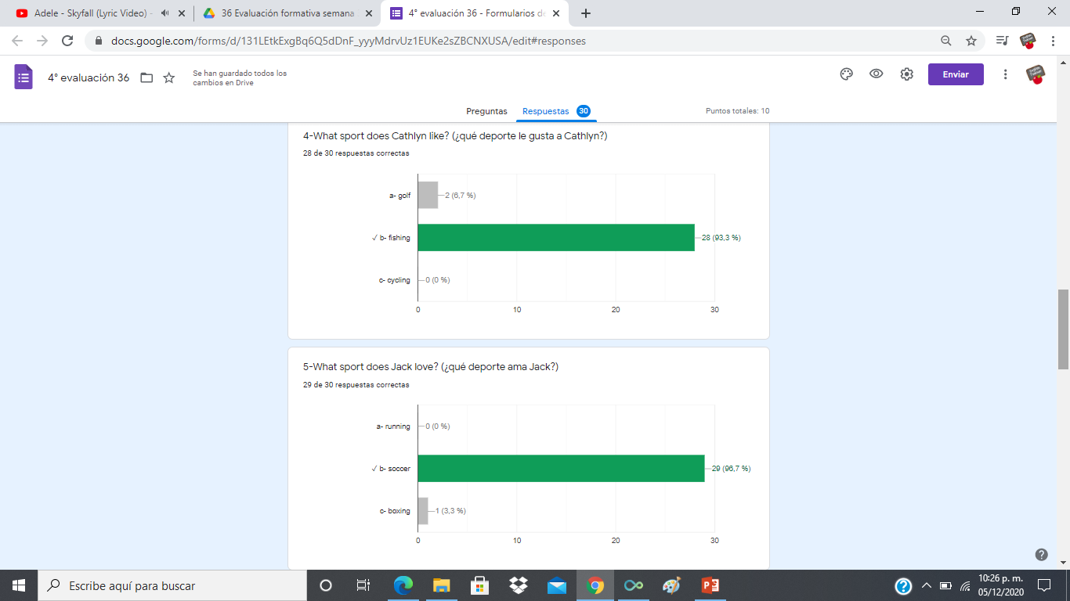
ANALISIS DE RESPUESTAS

Slide 21
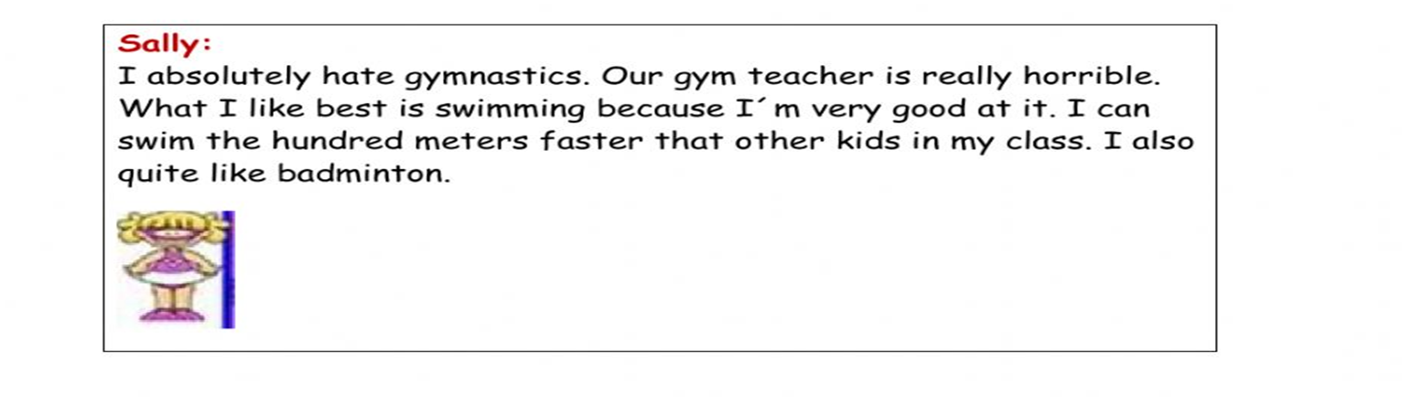
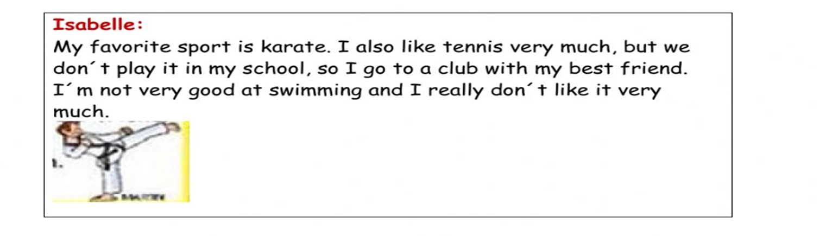
Task 1: Read the next story

Slide 22
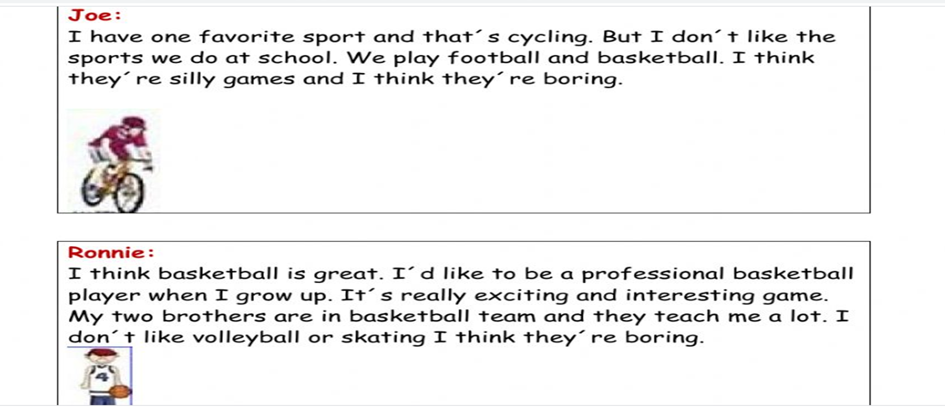
Task 1: Read the next story
https://www.youtube.com/watch?v=KKh_CallEp8&t=7s

Slide 23

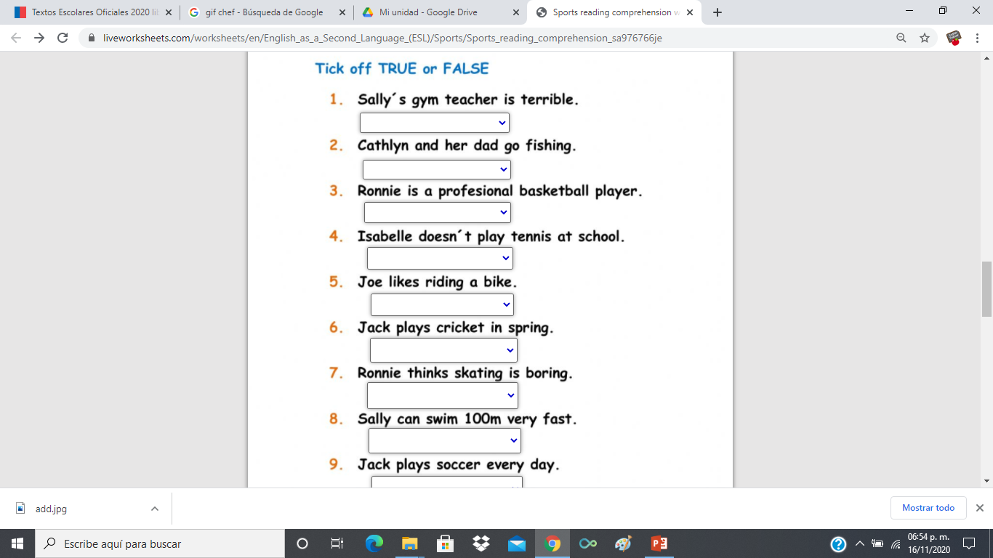
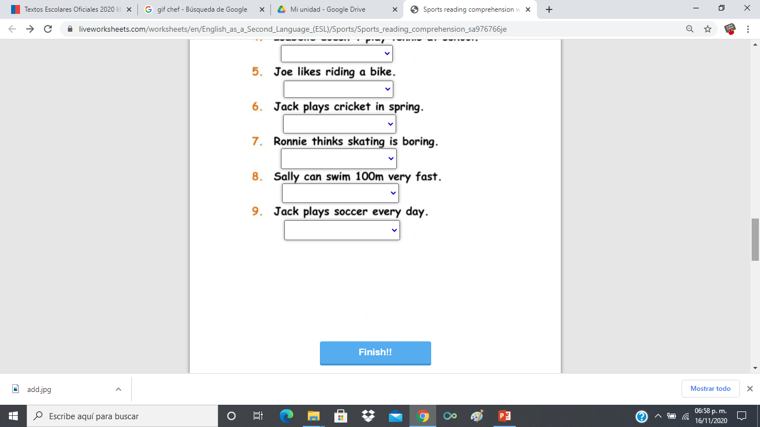
Task 3 : Tick off true or false

Slide 24
Resultado por indicadores
Indicador 3
-Identifican información explícita del texto y responden preguntas o completan organizadores acerca de ella.
NIVEL | CANTIDAD ALUMNOS | %
Logrados | 27 | 93 %
Medianamente logrados | 2 | 7%
Por lograr | 0 | 0%
Total de estudiantes: 30

Slide 25
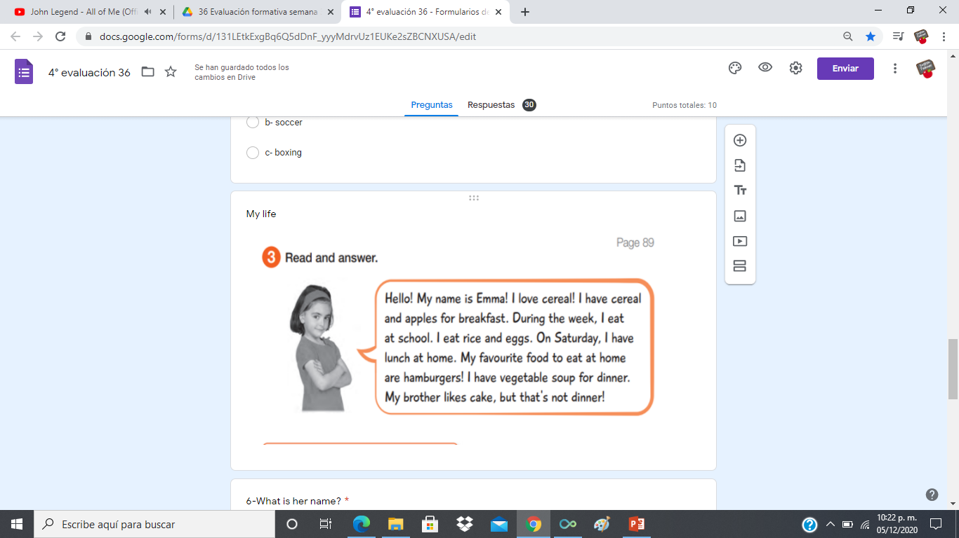
ANALISIS DE RESPUESTAS

Slide 26
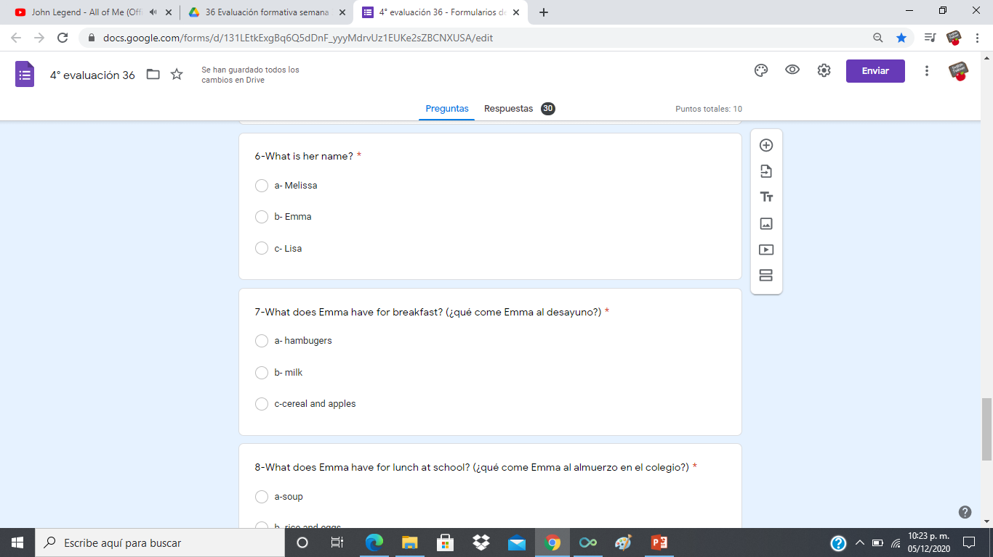
ANALISIS DE RESPUESTAS

Slide 27
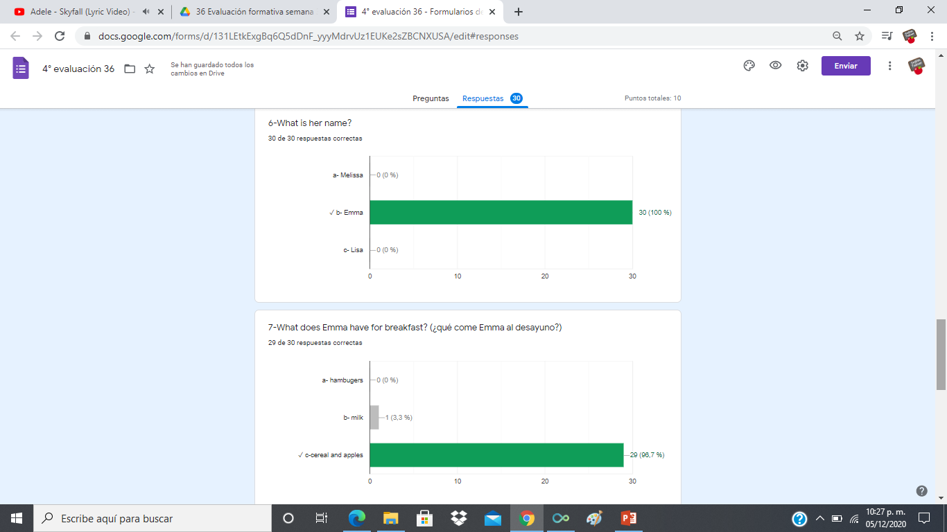
ANALISIS DE RESPUESTAS

Slide 28
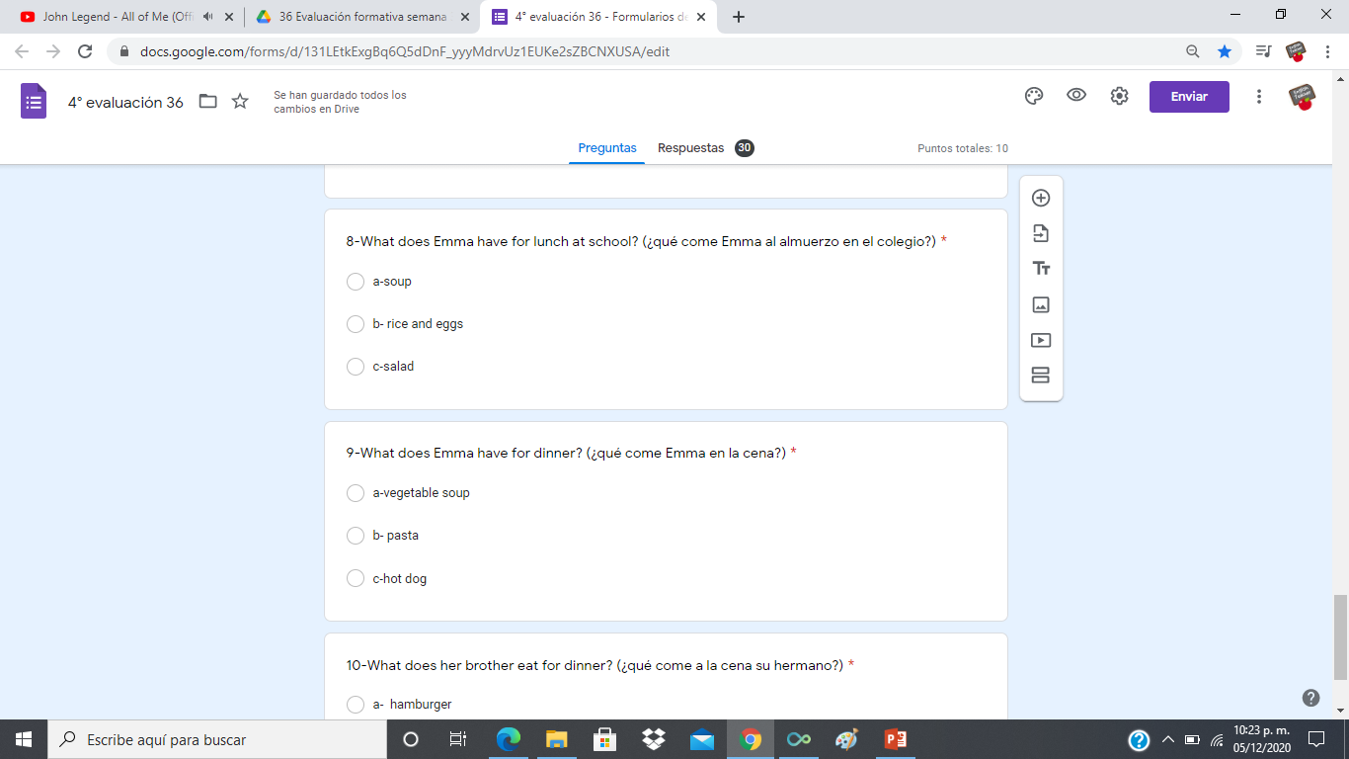
ANALISIS DE RESPUESTAS

Slide 29
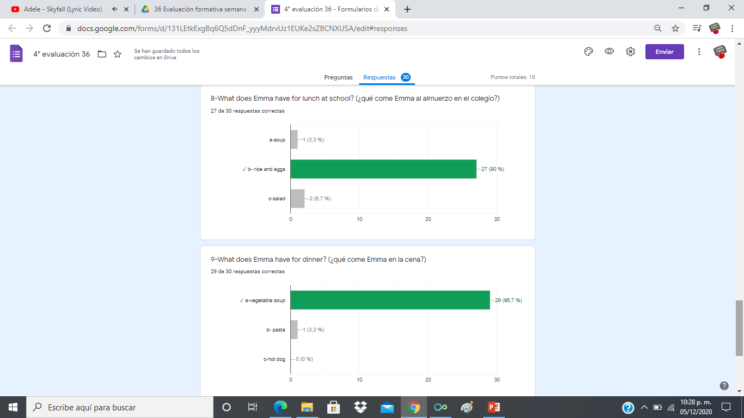
ANALISIS DE RESPUESTAS

Slide 30
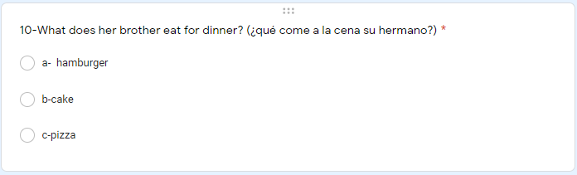
ANALISIS DE RESPUESTAS

Slide 31
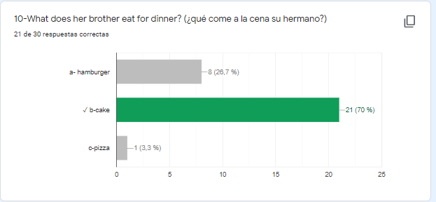
ANALISIS DE RESPUESTAS

Slide 32

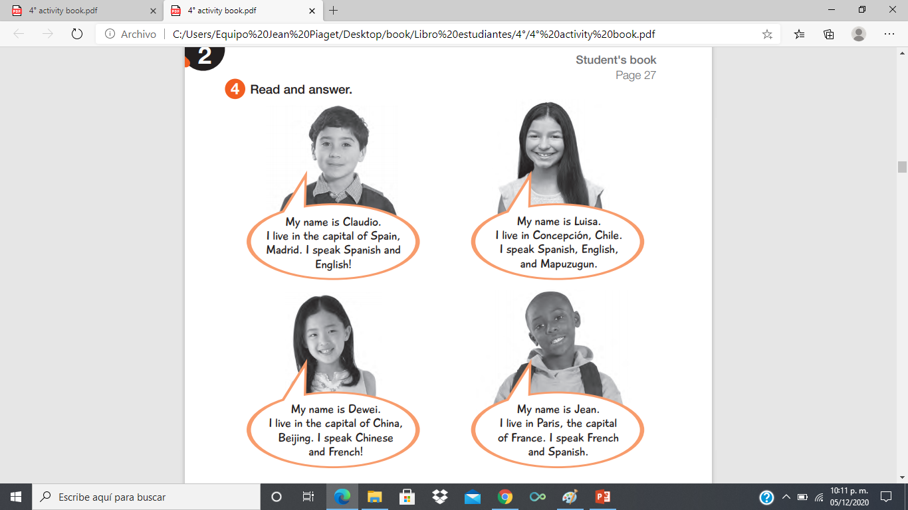
Task 4: Read and answer
(activity book: page 16)

Slide 33
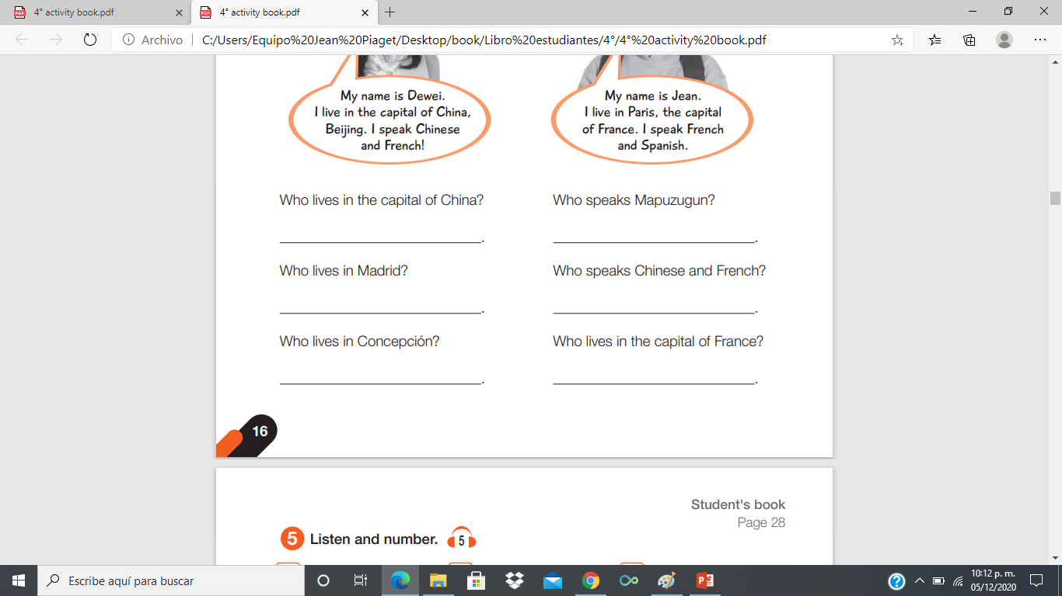
Task 4: Read and answer
(activity book: page 16)

Slide 34
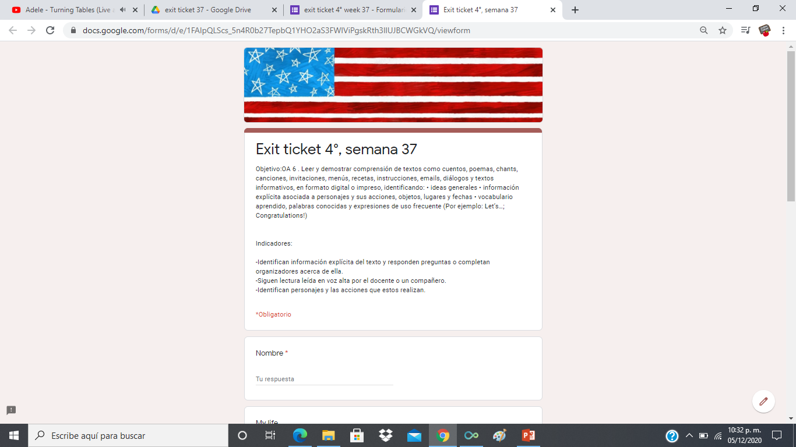
ONLINE EXIT TICKET 37
https://docs.google.com/forms/d/e/1FAIpQLScs_5n4R0b27TepbQ1YHO2aS3FWlViPgskRth3llUJBCWGkVQ/viewform
Email: pia.caceres@colegio-jeanpiaget.cl
Telefono: +569 32735472

